Slide 1
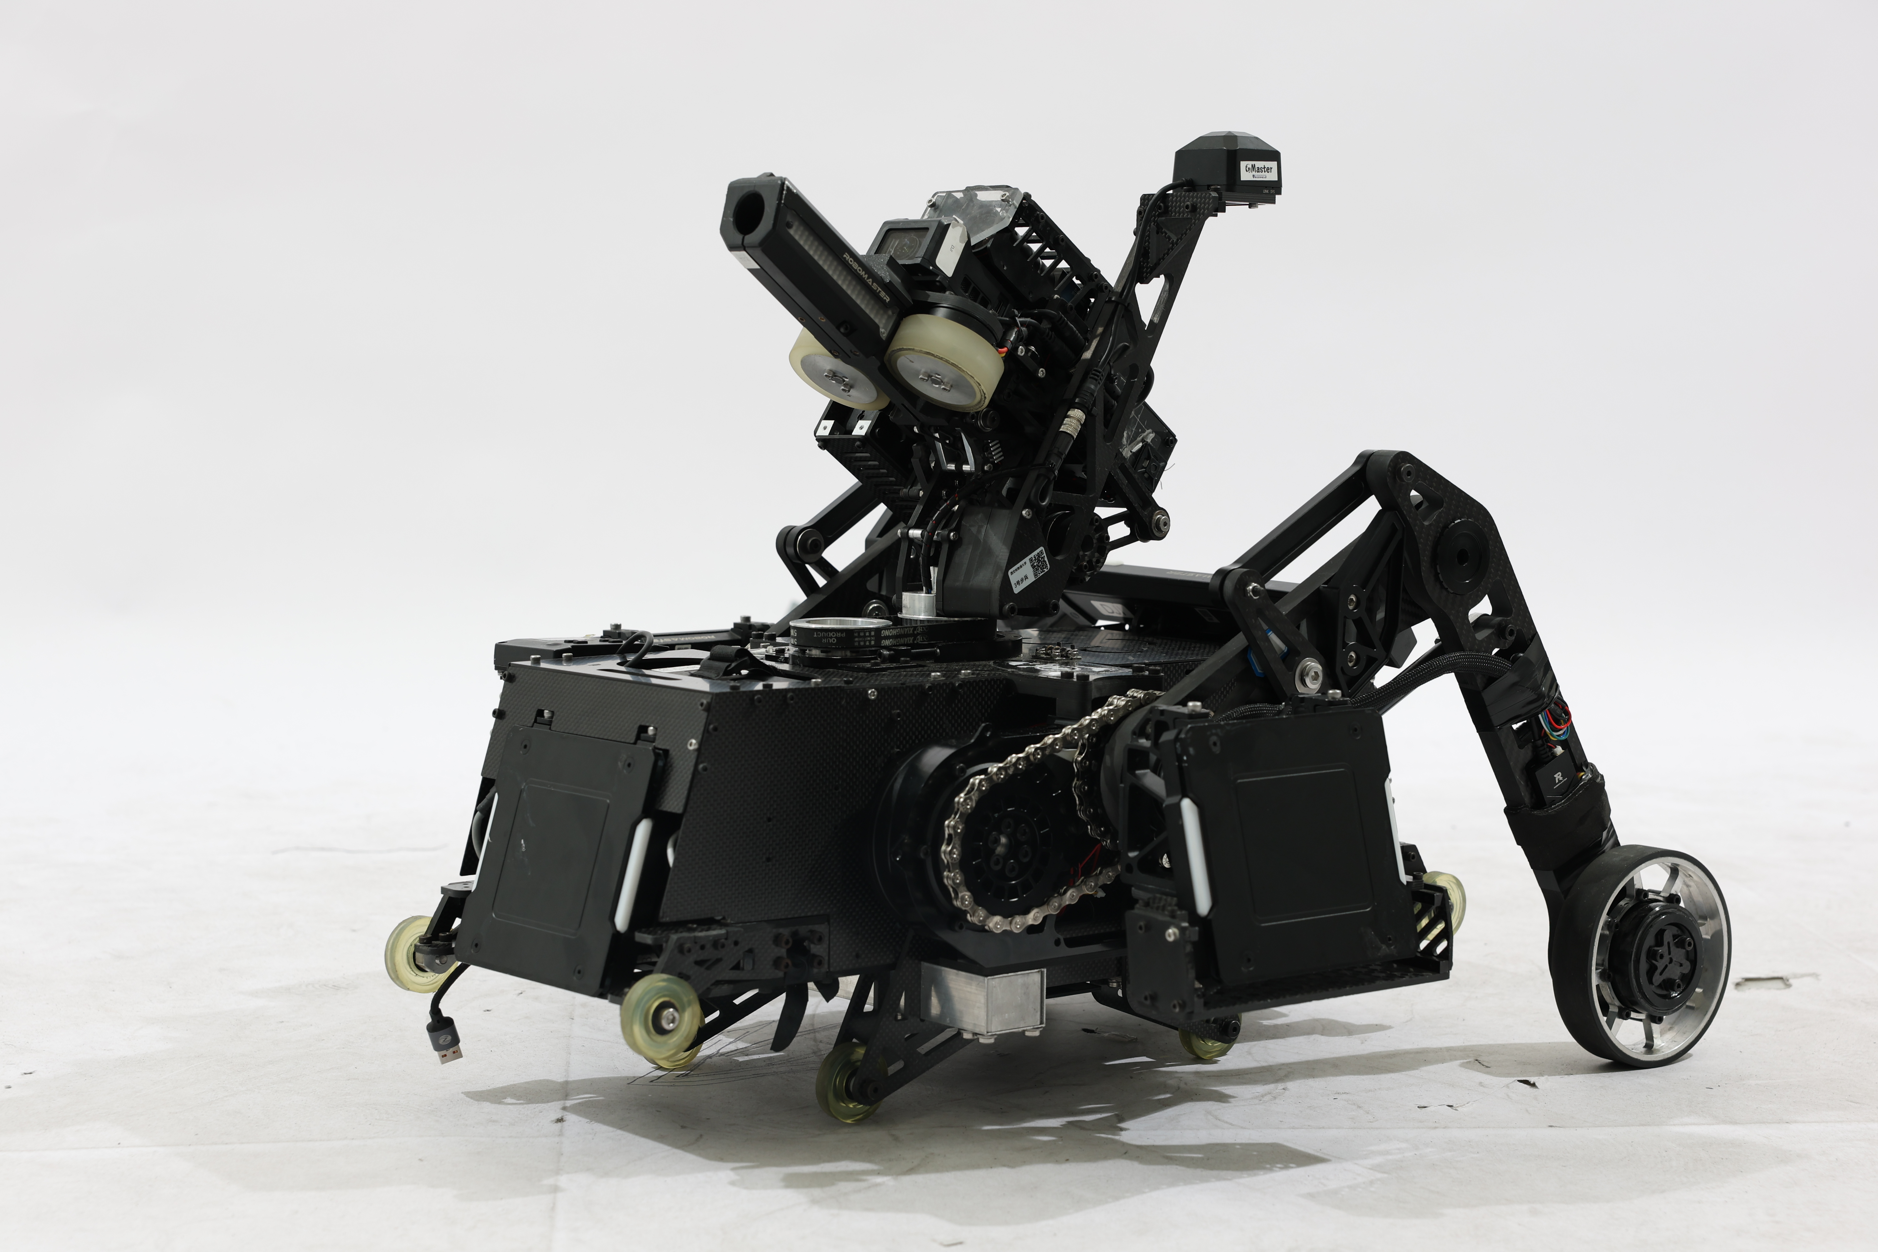
机甲大师 / 认识 RoboMaster
ROBO
MASTER
把工程，
带上赛场。
2026 · GMaster 步兵机器人
高校机器人赛事入门
Notes:
官方赛事介绍：https://www.robomaster.com/zh-CN/robo/overview；RMUC介绍：https://www.robomaster.com/zh-CN/robo/rm；2027规则：https://bbs.robomaster.com/wiki/20204847/1969149 。核验日期2026-11-07。主视觉为GMaster战队公开的2026区域赛3号步兵机器人“大哥”定妆原照，6000×4000，https://gmaster.team/robots/infantry-robot/2026-infantry-3 。2027是规则讲解版本，不将历史照片声称为2027已实测车型。

Slide 2
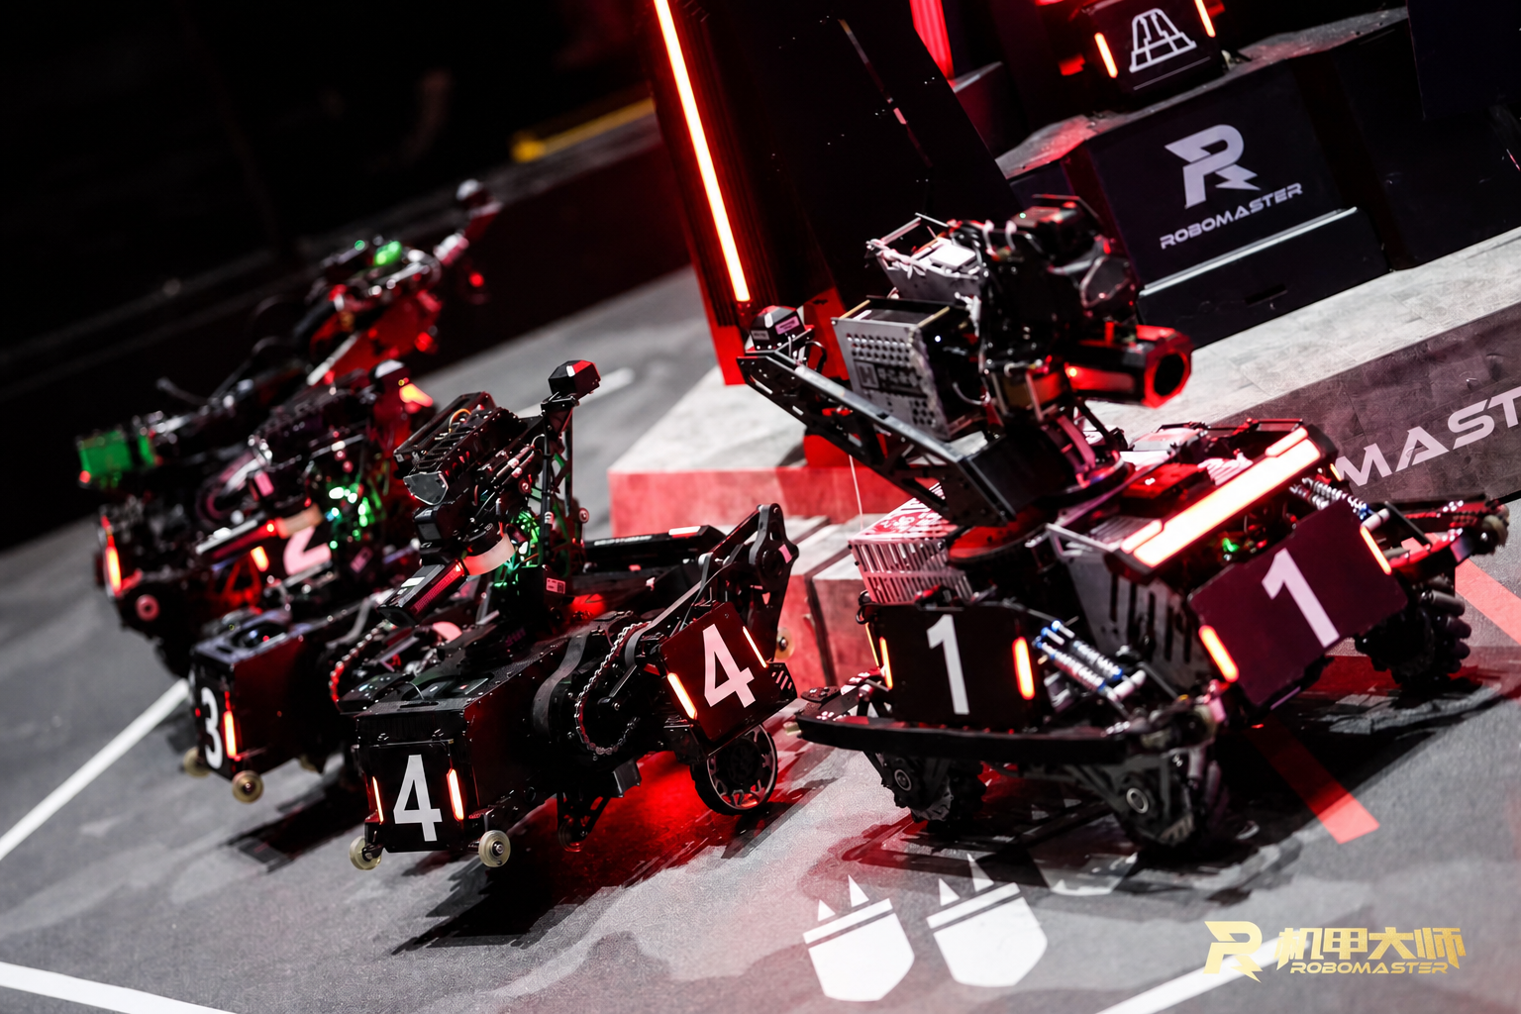
DJI 大疆发起 / 高校机器人赛事
学生造机甲，团队打配合。
自主研发
高校战队
设计并制作机器人
战术对抗
在同一赛场
协作、交锋
工程实践
把多个学科
接成可运行系统
Notes:
官方赛事介绍：https://www.robomaster.com/zh-CN/robo/overview；RMUC介绍：https://www.robomaster.com/zh-CN/robo/rm；2027规则：https://bbs.robomaster.com/wiki/20204847/1969149 。核验日期2026-11-07。RoboMaster由DJI大疆发起，介绍以高校系列赛中的超级对抗赛为主。其他入口包括高校联盟赛及高校人工智能挑战赛。

Slide 3
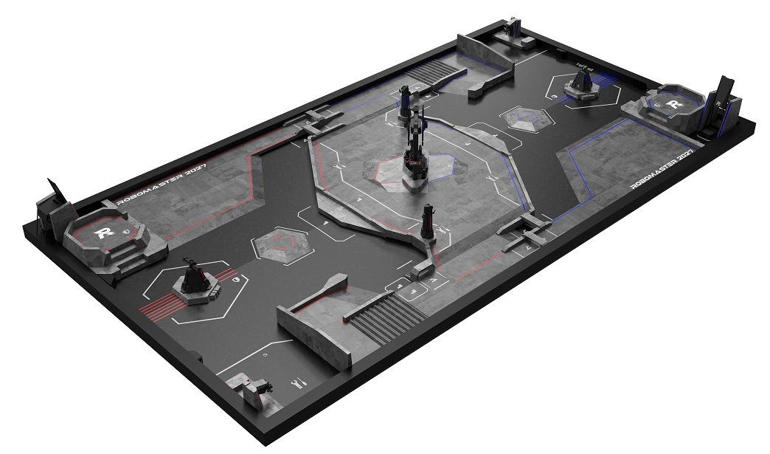
RMUC 2027 / 观赛的第一张地图
先看目标，
再看交火。
攻击对方基地
争夺关键阵地
建立全场控制
Notes:
官方赛事介绍：https://www.robomaster.com/zh-CN/robo/overview；RMUC介绍：https://www.robomaster.com/zh-CN/robo/rm；2027规则：https://bbs.robomaster.com/wiki/20204847/1969149 。核验日期2026-11-07。官方2027规则V1.0.0，印刷页29–30，图4-3。依官网概述，击毁基地或在结束时取得更高全场控制程度可获胜；此页为观赛概述，不替代完整获胜判定。

Slide 4
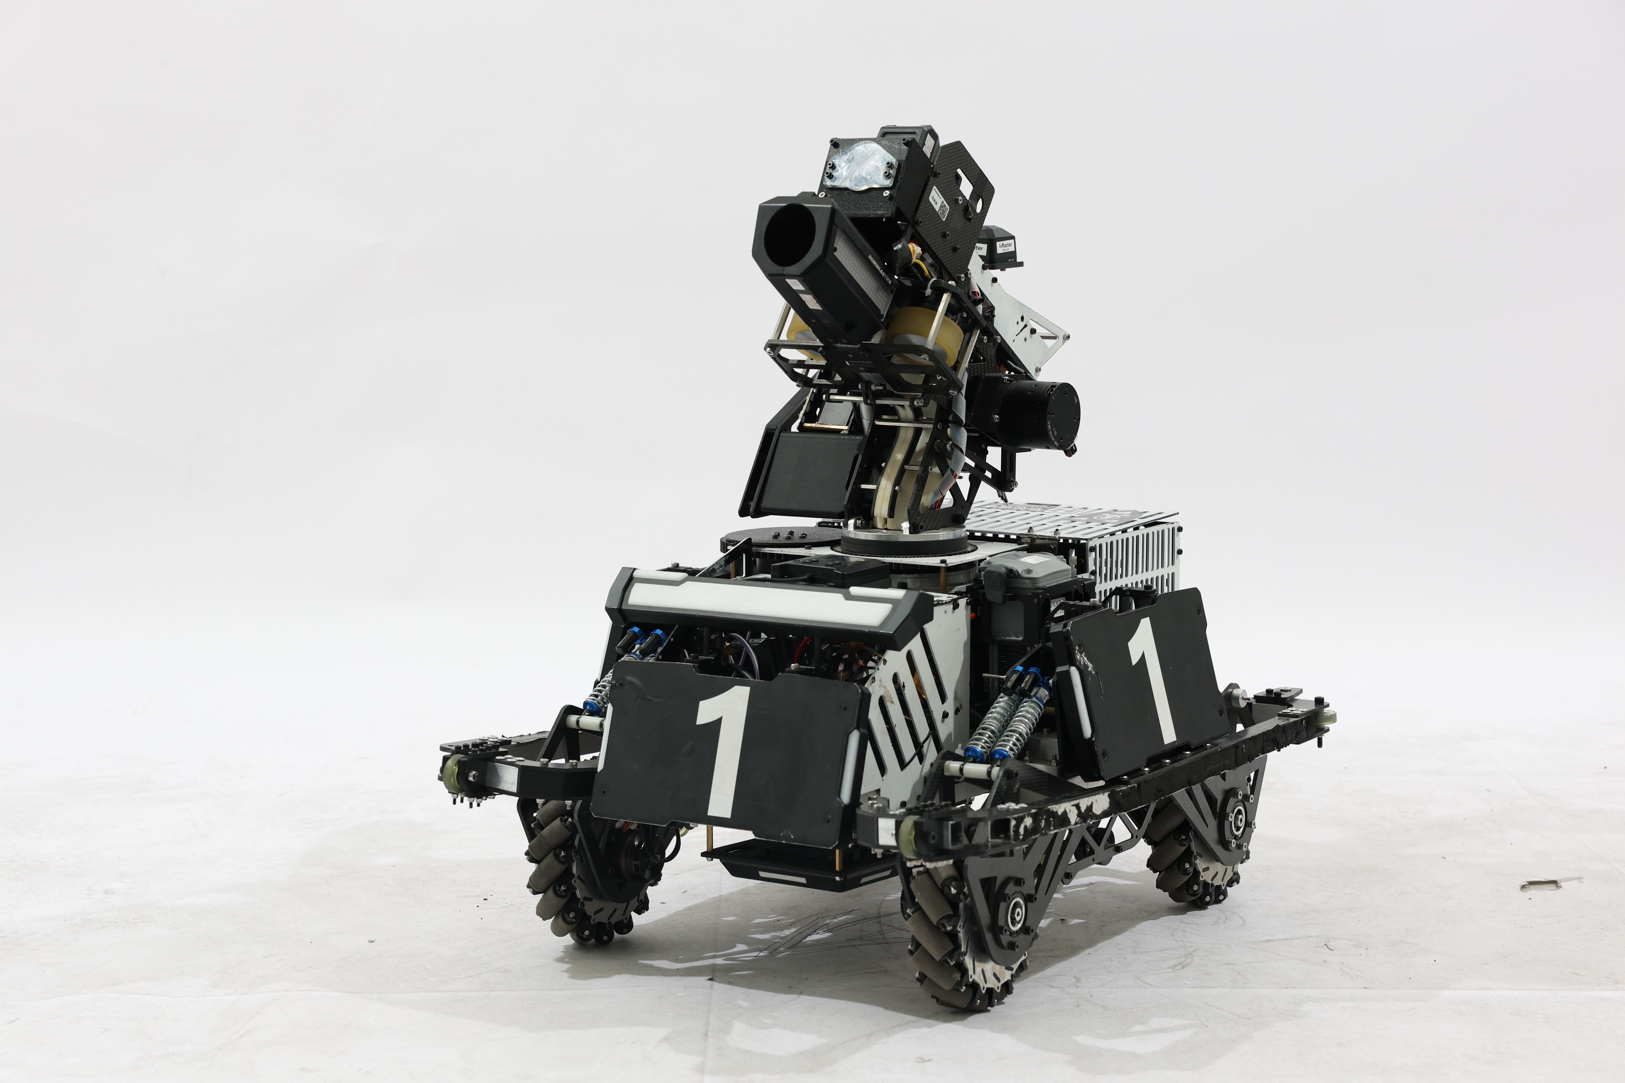
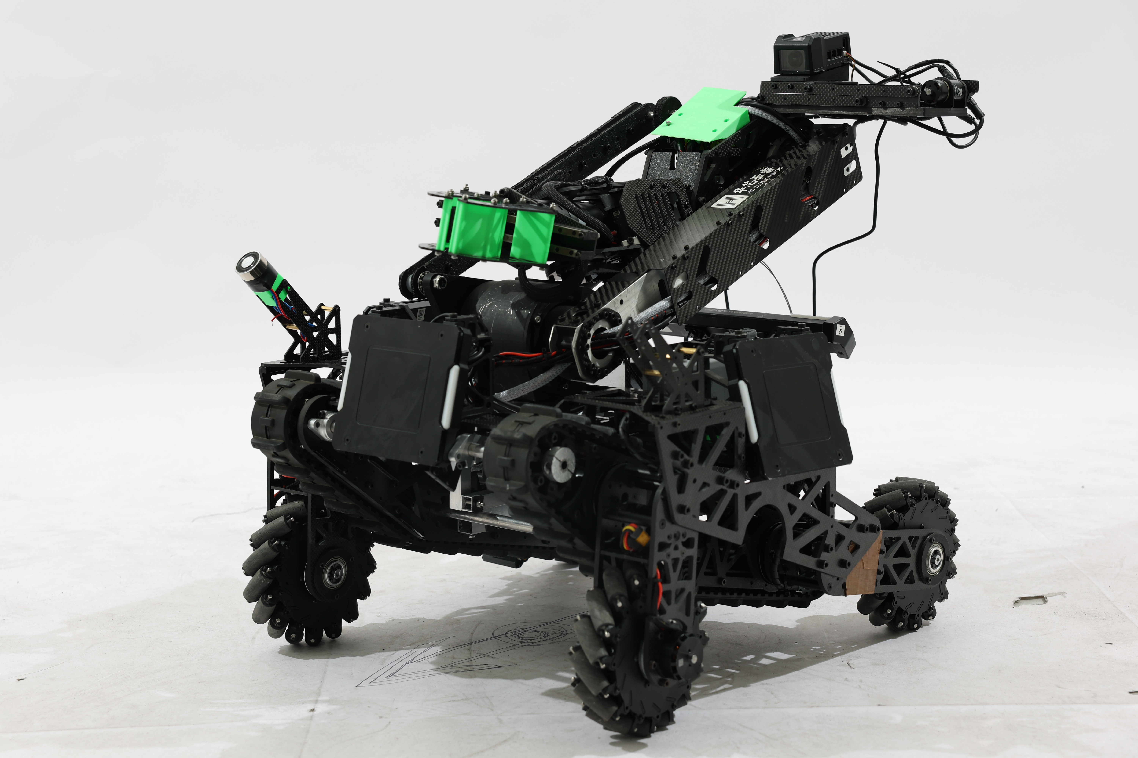
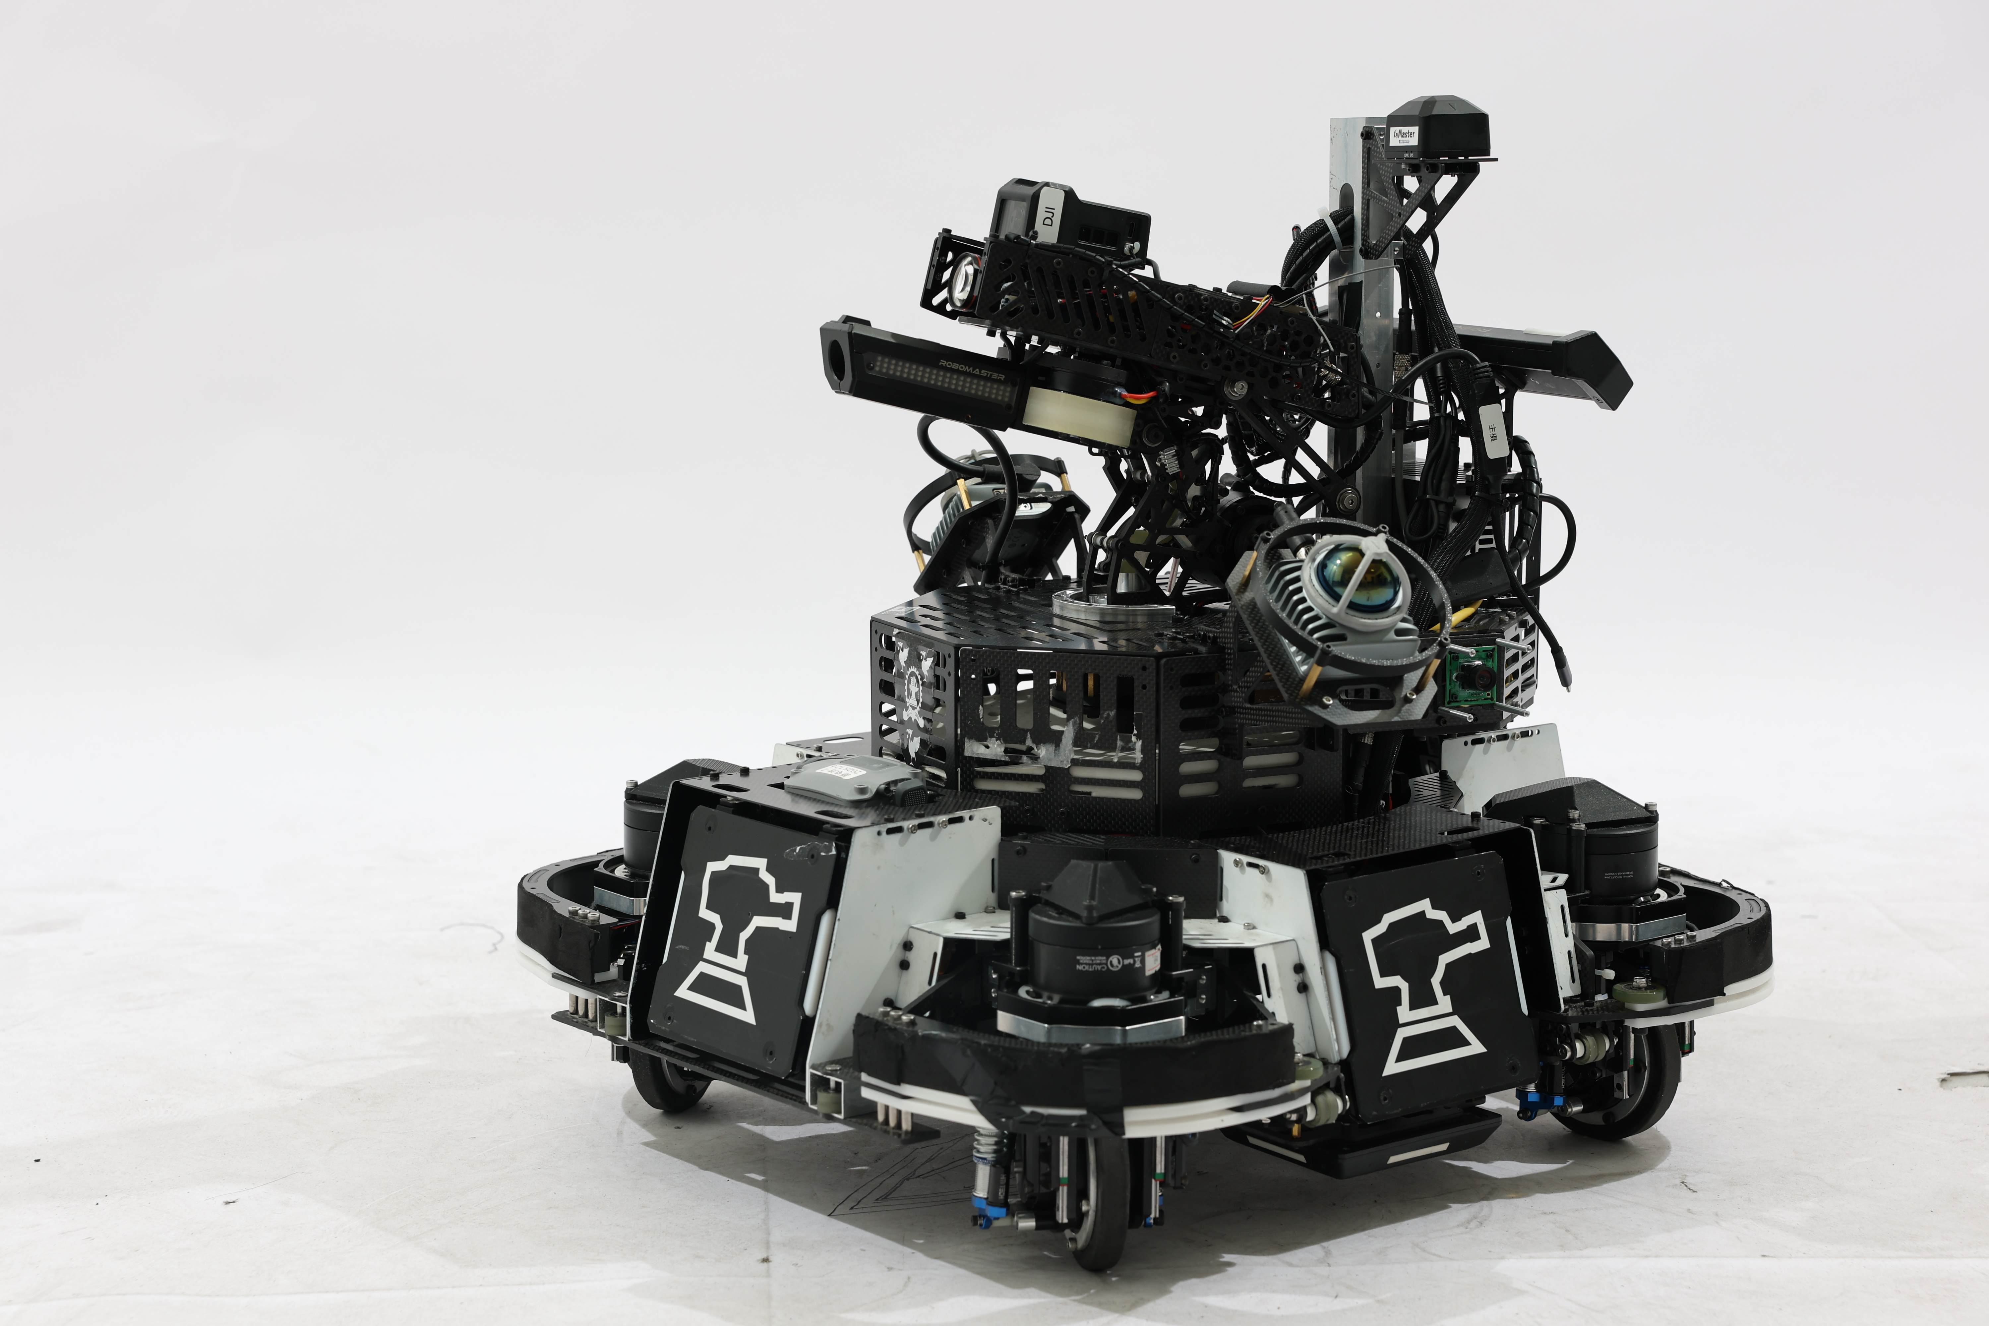
兵种图鉴 / GMaster 2026 区域赛公开车型
四种分工，四种真实的机器。
英雄
工程
步兵
哨兵
远程火力支援
机构操作与资源获取
机动对抗与协作
自动运行与场地协同
Notes:
官方赛事介绍：https://www.robomaster.com/zh-CN/robo/overview；RMUC介绍：https://www.robomaster.com/zh-CN/robo/rm；2027规则：https://bbs.robomaster.com/wiki/20204847/1969149 。核验日期2026-11-07。本页是2026公开车型图鉴，照片按GMaster档案逐一对应英雄、工程、步兵、哨兵，全部采用整机原图。不是2027出场阵容；下一页单独解释2027规则变化。来源：https://gmaster.team/#robots 。

Slide 5
规则演进 / RMUC 2027
从英雄、工程，到重装。
重装
能量单元装配
团队增益
模块化发射
2026 · 英雄
2026 · 工程
2027 地面机器人：重装 / 步兵 / 哨兵
Notes:
官方赛事介绍：https://www.robomaster.com/zh-CN/robo/overview；RMUC介绍：https://www.robomaster.com/zh-CN/robo/rm；2027规则：https://bbs.robomaster.com/wiki/20204847/1969149 。核验日期2026-11-07。2027规则印刷页13、20–28明确英雄与工程合并为重装。左侧照片仍标识为2026英雄和工程来源车型，用规则演进关系解释新角色，不将旧照片改名冒充2027重装实物。

Slide 6
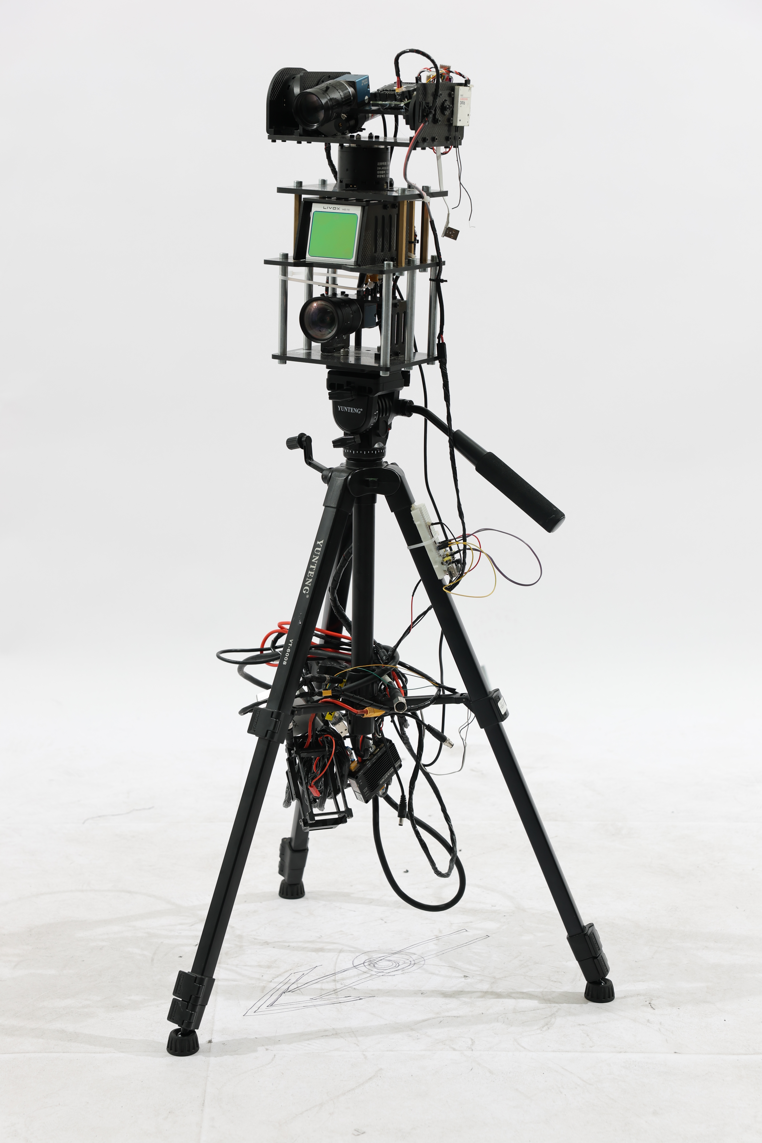
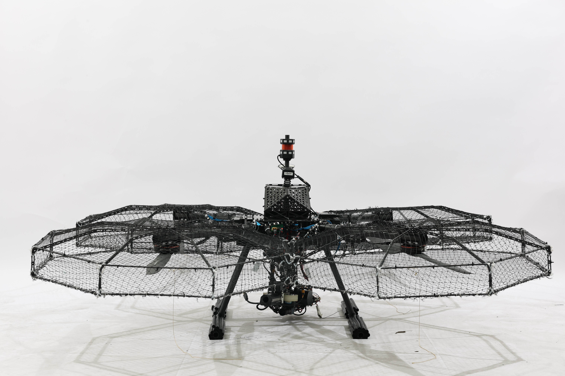
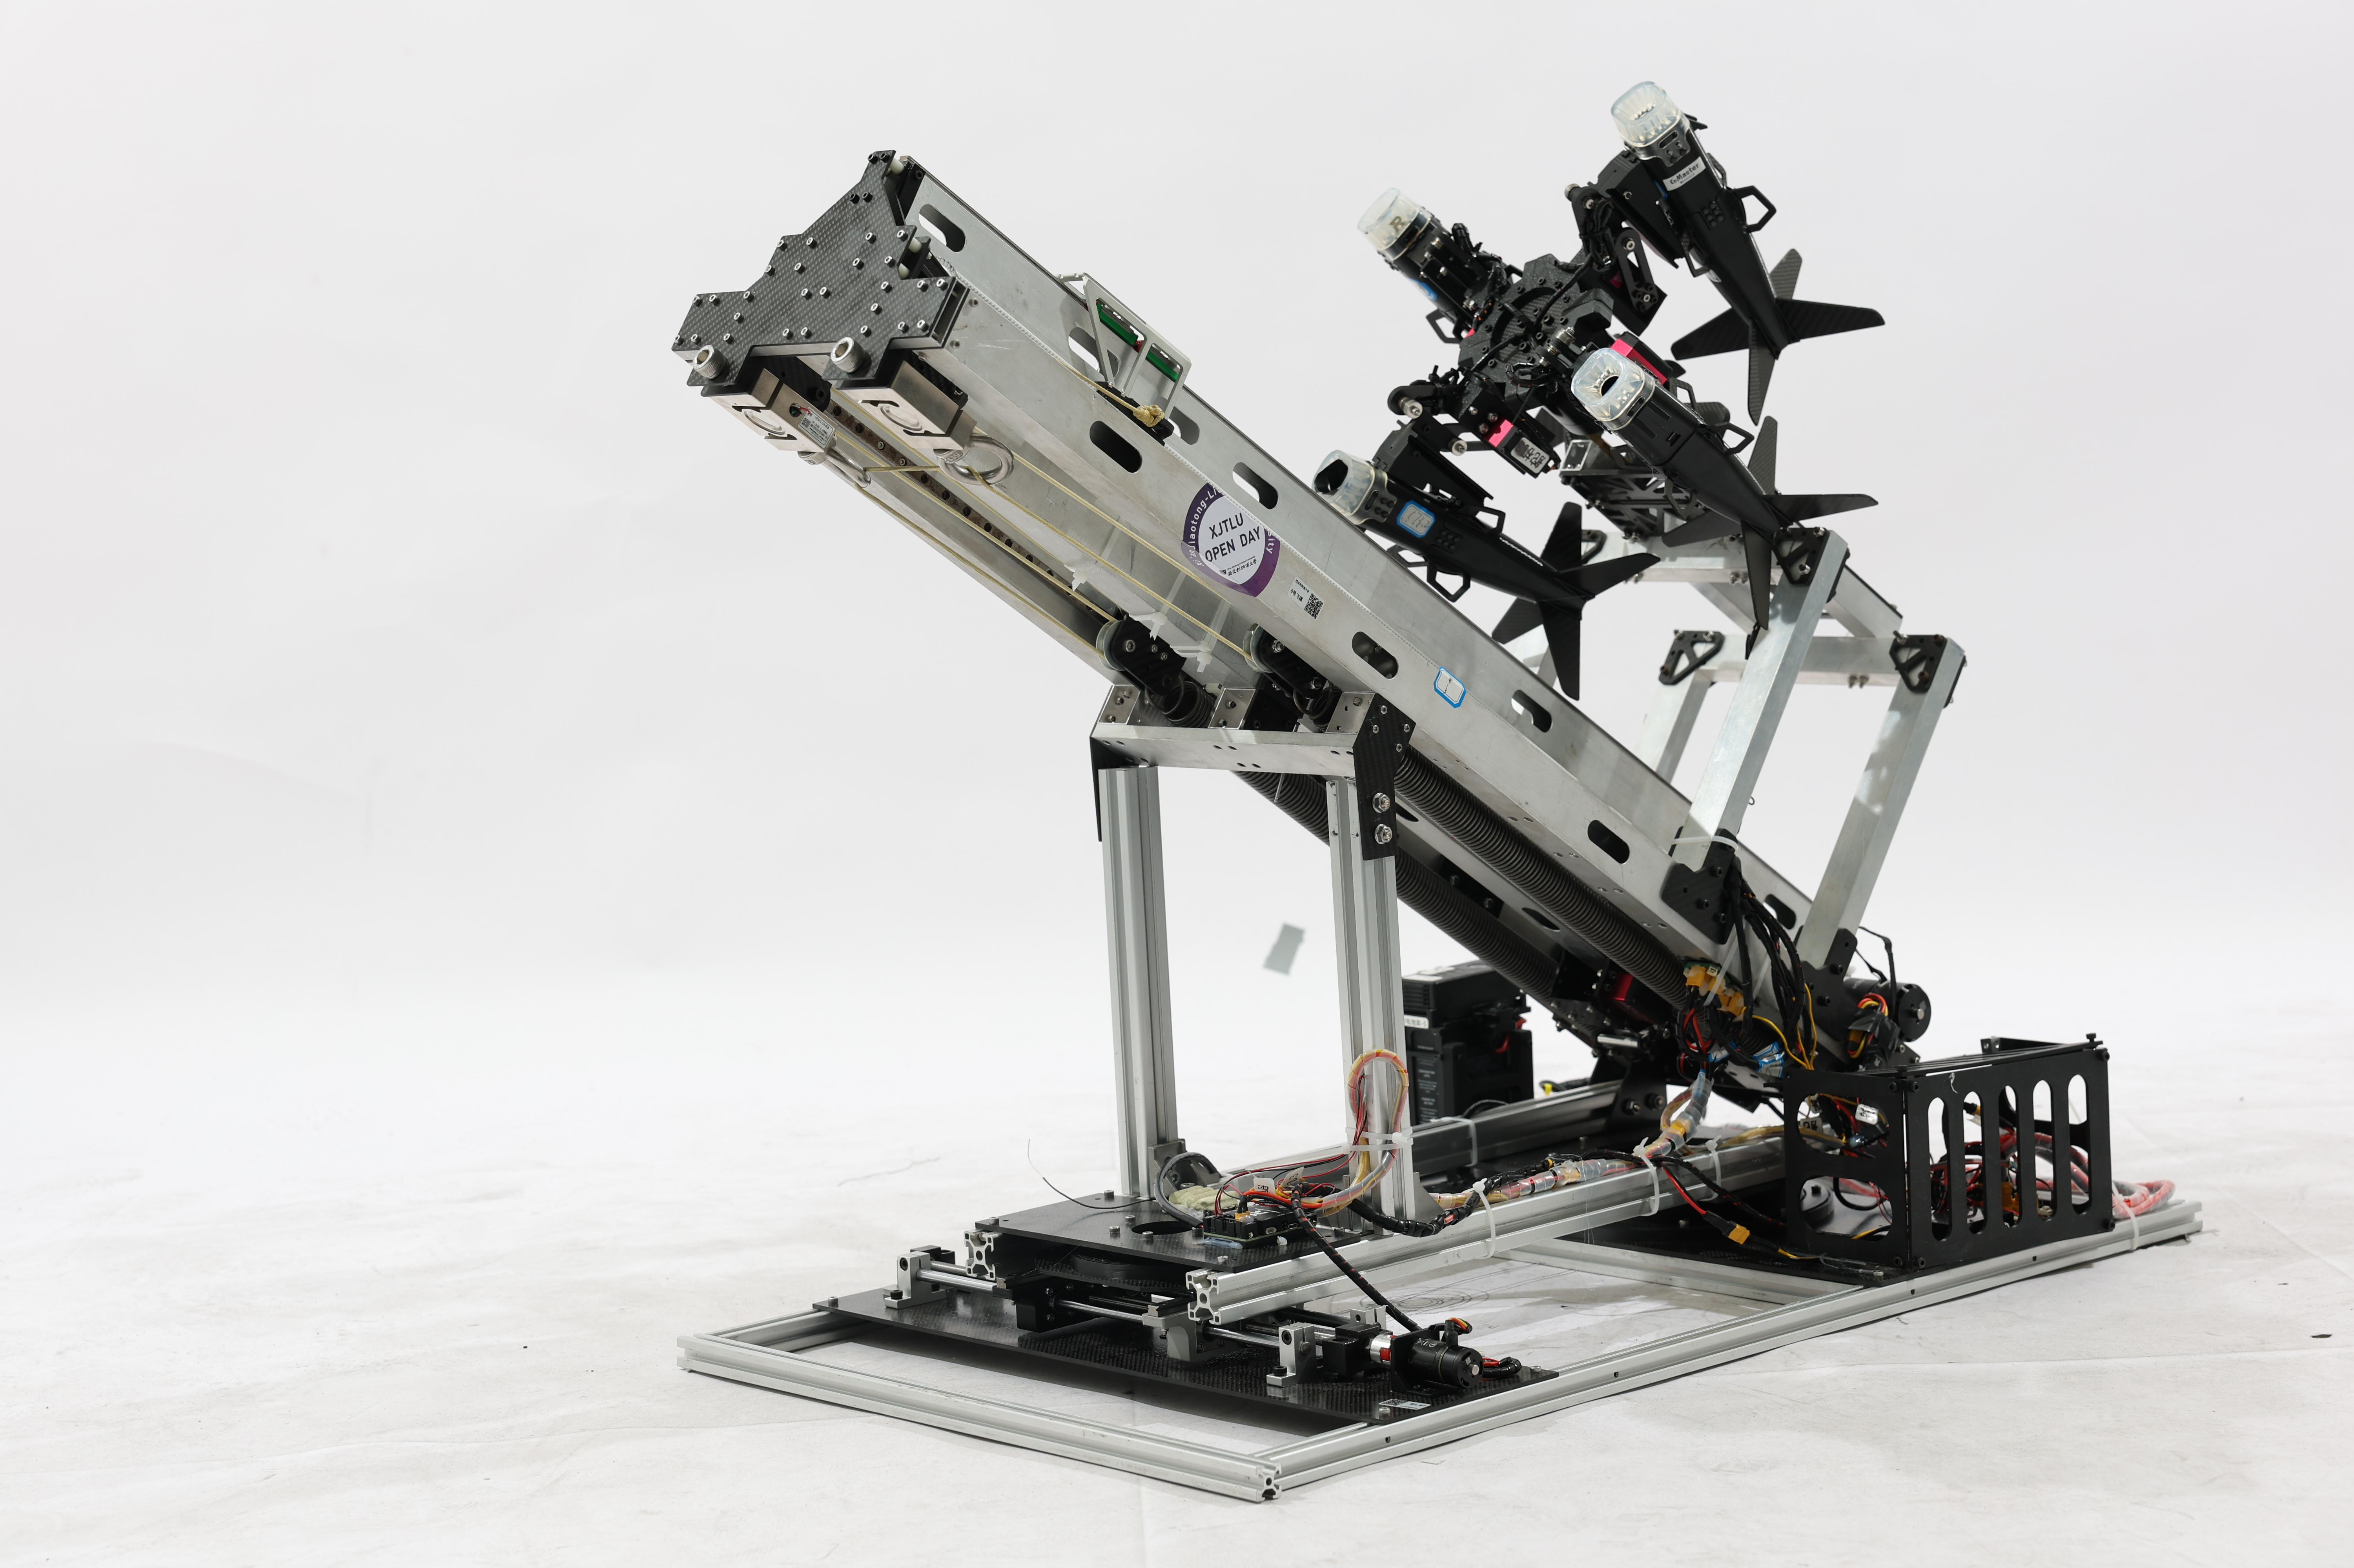
更多角色 / GMaster 2026 公开实物
地面之外，还有另一套协作。
空中机器人
雷达系统
飞镖系统
空中支援与侦察
全场感知与信息共享
发射装置与目标打击
Notes:
官方赛事介绍：https://www.robomaster.com/zh-CN/robo/overview；RMUC介绍：https://www.robomaster.com/zh-CN/robo/rm；2027规则：https://bbs.robomaster.com/wiki/20204847/1969149 。核验日期2026-11-07。三张照片分别来自GMaster2026公开档案的空中机器人、雷达机器人与飞镖系统，按主体身份对应使用。2027规则将空中、飞镖、雷达归为组合系统；2026照片不冒充2027完整系统配置。雷达原JPEG带EXIF方向8，仅通过PPT对象旋转显示正立，未改动图像内容。

Slide 7
工程视角 / 一个动作背后的完整链路
看见之后，
还要做出动作。
感知
决策
控制
执行
获取环境信息
判断下一步动作
让运动跟上预期
把指令变成动作
Notes:
官方赛事介绍：https://www.robomaster.com/zh-CN/robo/overview；RMUC介绍：https://www.robomaster.com/zh-CN/robo/rm；2027规则：https://bbs.robomaster.com/wiki/20204847/1969149 。核验日期2026-11-07。本页采用GMaster2026哨兵整机原照，介绍赛事中的感知、决策、控制与执行链路，不声称所有机器人的软硬件完全相同。未生成或修改机器人结构。

Slide 8
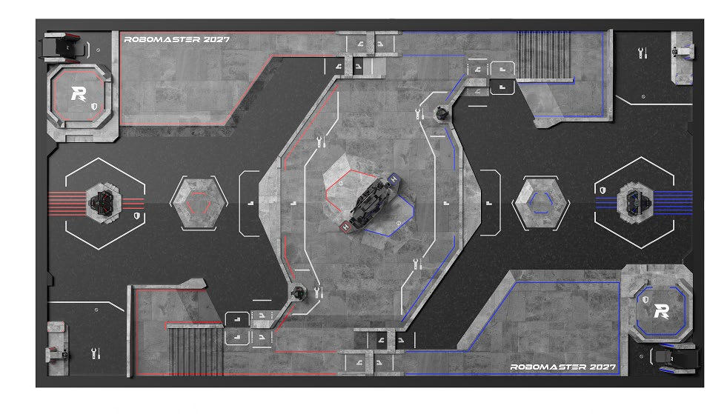
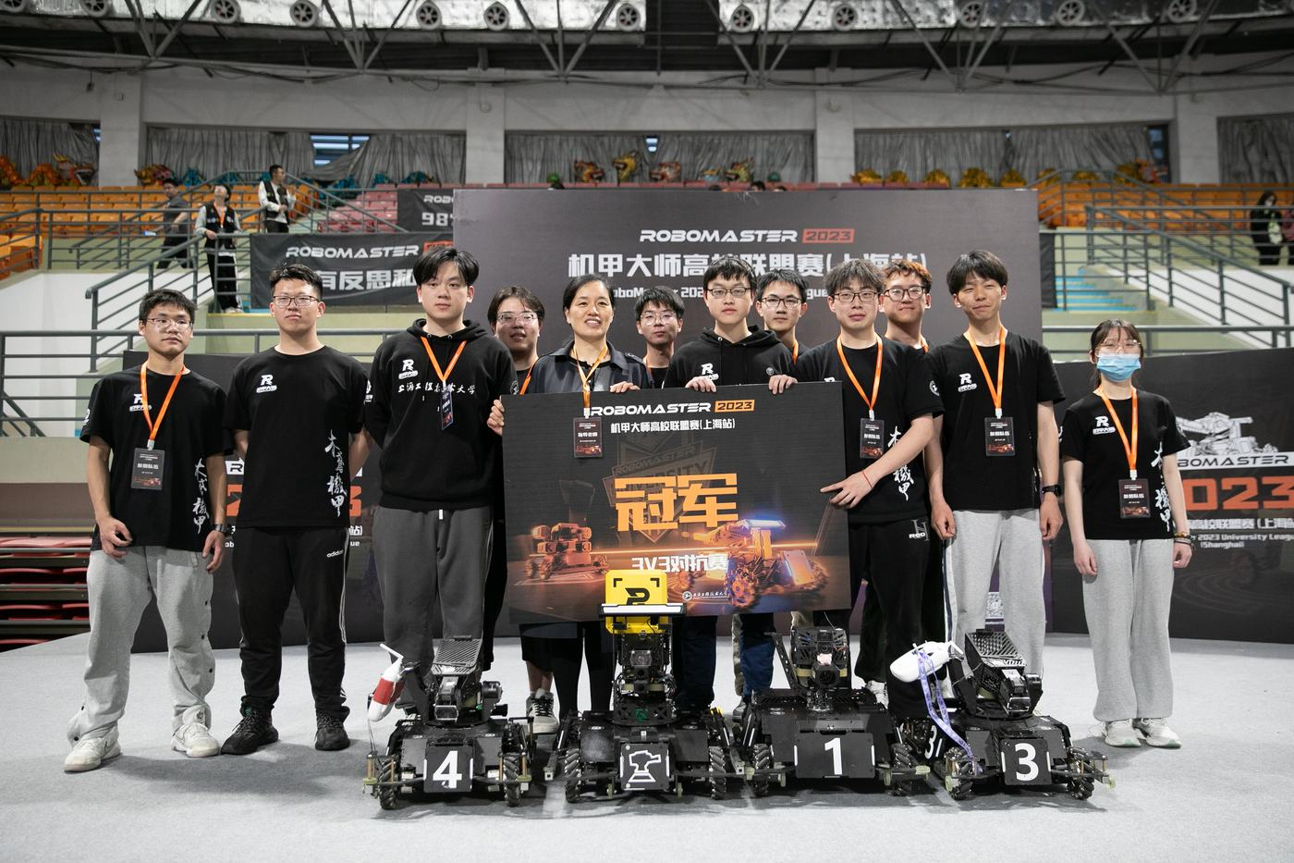
团队视角 / 单机之外，才是比赛
把单机能力，变成团队优势。
协调位置
把握时机
队友
队友
共享信息
Notes:
官方赛事介绍：https://www.robomaster.com/zh-CN/robo/overview；RMUC介绍：https://www.robomaster.com/zh-CN/robo/rm；2027规则：https://bbs.robomaster.com/wiki/20204847/1969149 。核验日期2026-11-07。团队照片来自BirdieBot公开图库“冠军团队与机器人”，照片中为2023活动，不将其指认为2027赛队或比赛成绩。关系线为教学示意，不是实际对局路线；底图为规则手册印刷页29图4-1。

Slide 9
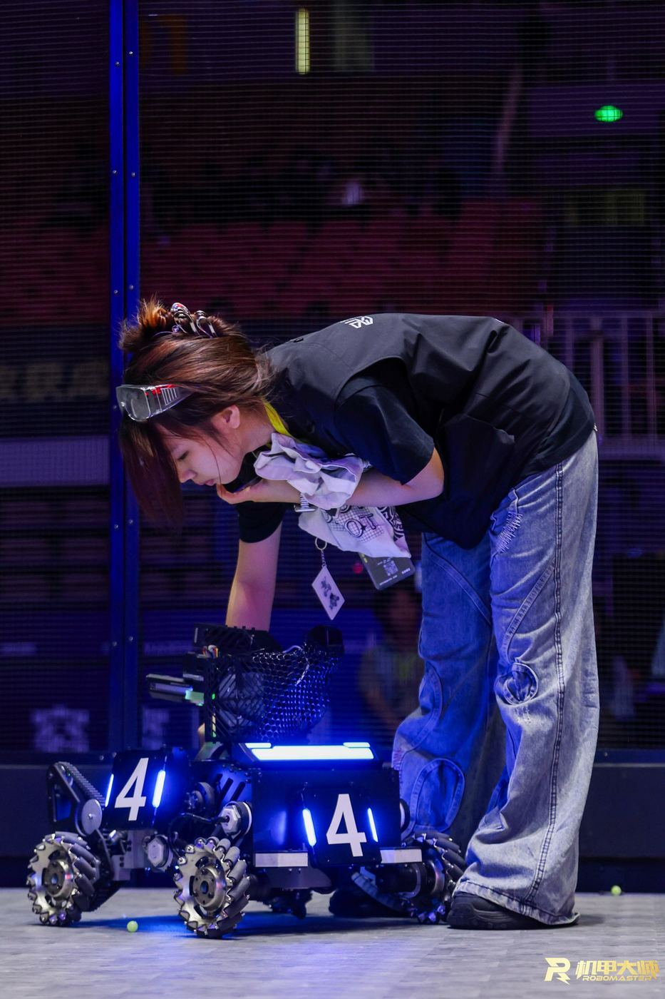
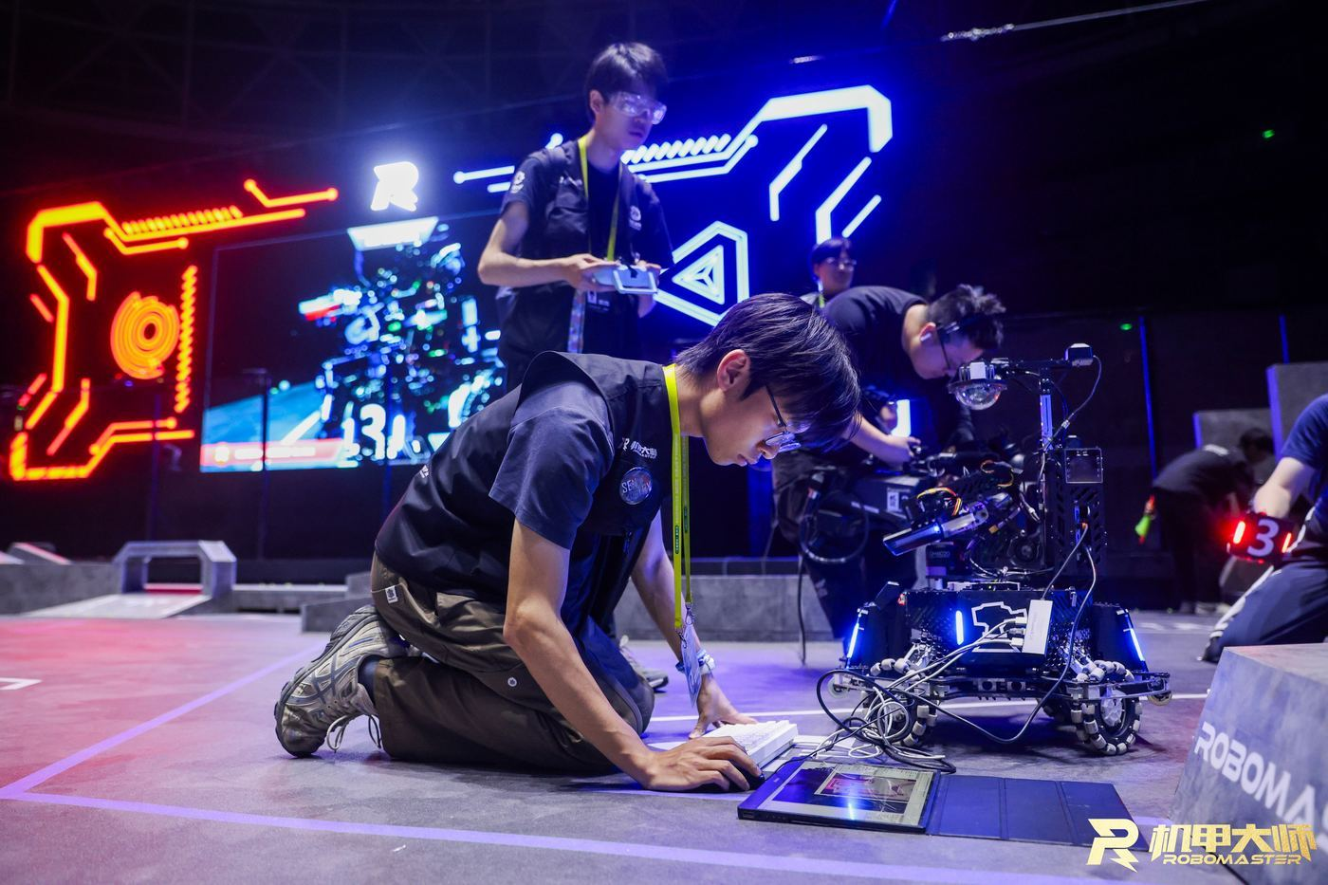
赛场之外 / 一整年的工程实践
让图纸，经得起反复验证。
设计
制作
联调
复盘
Notes:
官方赛事介绍：https://www.robomaster.com/zh-CN/robo/overview；RMUC介绍：https://www.robomaster.com/zh-CN/robo/rm；2027规则：https://bbs.robomaster.com/wiki/20204847/1969149 。核验日期2026-11-07。两张原图来自木鸢BirdieBot战队公开图库：https://birdiebot.org/photo/ ，标题为准备阶段·算法调试、机械组·检修现场。保留原图全部边界和水印。四步为本演示的工程实践概括，不是官方固定赛程。

Slide 10
找到自己的位置 / 从一个模块开始
每一种专长，
都有上场的位置。
机械
电控
算法
运营
机构与结构
硬件与驱动
感知与决策
组织与传播
不同能力，共同完成一台能上场的机器人。
Notes:
官方赛事介绍：https://www.robomaster.com/zh-CN/robo/overview；RMUC介绍：https://www.robomaster.com/zh-CN/robo/rm；2027规则：https://bbs.robomaster.com/wiki/20204847/1969149 。核验日期2026-11-07。赛事涉及机械、嵌入式、电气、控制、感知、人机交互及团队统筹管理。本页为帮助新成员理解的常见分工概括，不是具体学校的招生承诺。

Slide 11

ROBOMASTER
把热爱，
做成能上场的作品。
看一场完整比赛。
找到本校战队。
从一个模块开始。
robomaster.com
Notes:
官方赛事介绍：https://www.robomaster.com/zh-CN/robo/overview；RMUC介绍：https://www.robomaster.com/zh-CN/robo/rm；2027规则：https://bbs.robomaster.com/wiki/20204847/1969149 。核验日期2026-11-07。奖杯照片来自RoboMaster官网首页视频海报。了解和报名请通过官网当前入口查询，不提供已过期的报名承诺。

